Slide 1
深圳市应急指挥决策辅助系统
内涝风险预警
2017-07-19

Slide 2
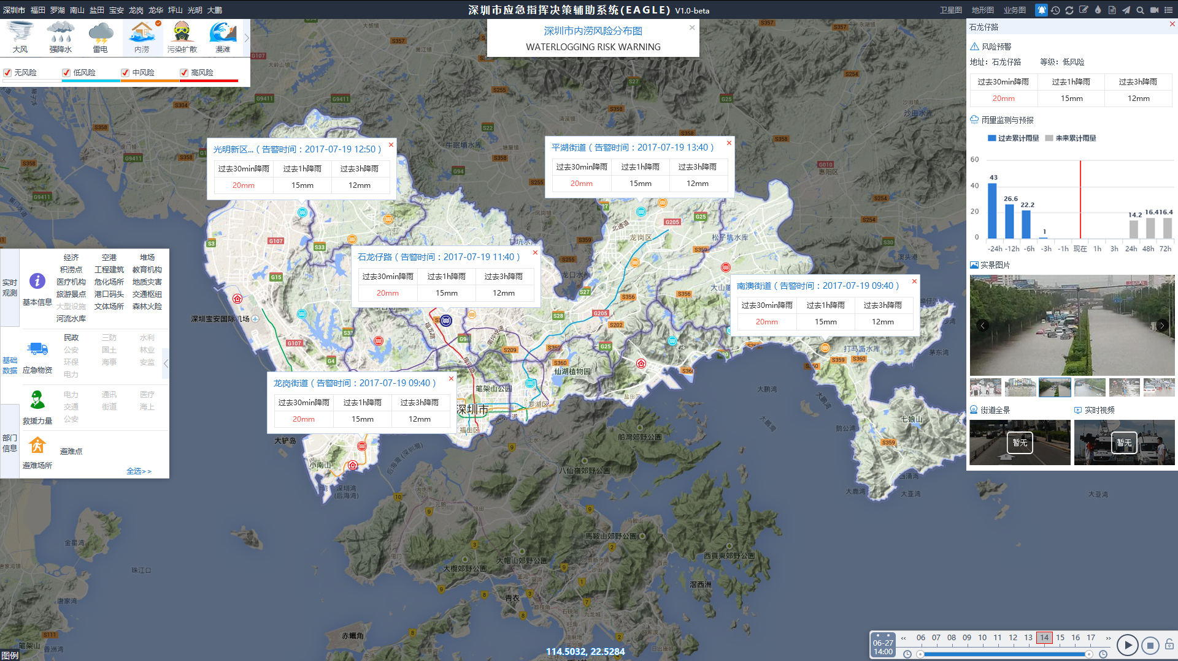
Notes:
【内涝风险预警】
内涝风险分无风险、低风险、中风险、高风险4类，判断规则见下一页PPT。
1、内涝点分布：点击”内涝模型”，展示所有内涝点分布，内涝点的颜色根据风险等级变化；
2、冒泡告警：
（1）冒泡展示过去1小时内告警的内涝点，进行轮播；
（2）保持一次播放后页面上有5个，从距离离得最近的开始，播到第5个，然后第1个消失，冒出第6个，第2个消失，然后冒出第7个……；
（3）展示内涝点地址、告警时间、过去30min降雨累计、过去1h降雨累计、过去3h降雨累计；超阈值的数值变红色；
3、内涝点详情：
（1）窗口标题为内涝点地址；
（2）风险预警：展示内涝点地址、等级、过去30min降雨累计、过去1h降雨累计、过去3h降雨累计，超阈值的数值变红色；
（3）雨量监测与预报：展示该点的过去累计雨量和未来累计雨量；
（4）街道全景：展示该点的街景；
（5）实景图片、实时视频：展示该点的图片、视频数据；

Slide 3
【内涝风险预警】
内涝风险分无风险、低风险、中风险、高风险4类，判断规则见下一页PPT。
1、内涝点分布：点击”内涝模型”，展示所有内涝点分布，内涝点的颜色根据风险等级变化；
2、冒泡告警：
（1）冒泡展示过去1小时内告警的内涝点，进行轮播；
（2）保持一次播放后页面上有5个，从距离离得最近的开始，播到第5个，然后第1个消失，冒出第6个，第2个消失，然后冒出第7个……；
（3）展示内涝点地址、告警时间、过去30min降雨累计、过去1h降雨累计、过去3h降雨累计；超阈值的数值变红色；
3、内涝点详情：
（1）窗口标题为内涝点地址；
（2）风险预警：展示内涝点地址、等级、过去30min降雨累计、过去1h降雨累计、过去3h降雨累计，超阈值的数值变红色；
（3）雨量监测与预报：展示该点的过去累计雨量和未来累计雨量；
（4）街道全景：展示该点的街景；
（5）实景图片、实时视频：展示该点的图片、视频数据；

Slide 4
低风险(mm) |  |  | 中风险(mm) |  |  | 高风险(mm)
30min | 1h | 3h | 30min | 1h | 3h | 30min | 1h | 3h
7.5 | 10 | 17.5 | 15 | 20 | 35 | 30 | 40 | 70
（1）高风险：过去30min累计雨量超过30mm 或 过去1h超过40mm 或 过去3h超过70mm；
（2）中风险：过去30min累计雨量超过15 mm 或 过去1h超过20mm 或 过去3h超过35mm；
（3）低风险：过去30min累计雨量超过7.5mm 或 过去1h超过10mm 或 过去3h超过17.5mm；
Notes:
版本2——客户确认的阈值20170719；

